Slide 1


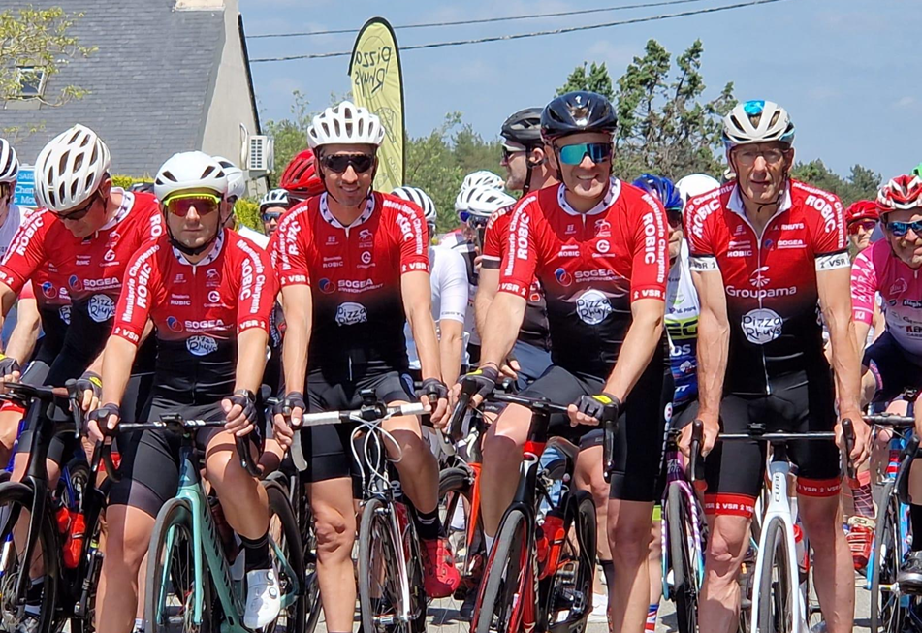




Grand prix cycliste de Penvins
Samedi 16 mai 2026
www.velosportderhuys.fr
Epreuves Hommes
13 h 30 : Access 1 & 2 : 15 * 4,3 km = 64,5 km
13 h 30’45 : Access 3 & 4 : 13 * 4,3 km = 55,9 km
Epreuves Femmes
15 h 35 : Championnat départemental féminin Elite, U19, Access : 17 * 4,3 km = 73,1 km
15 h 35’45 : Trophée féminin du Morbihan - U15 & U17 : 11* 4,3 km = 47,3 km

